Slide 1
Администрация Камышевского сельского поселения
Решение о бюджете
Камышевского сельского поселения Орловского района
на 2018 год и на плановый период 2019 и 2020 годов
,

Slide 2
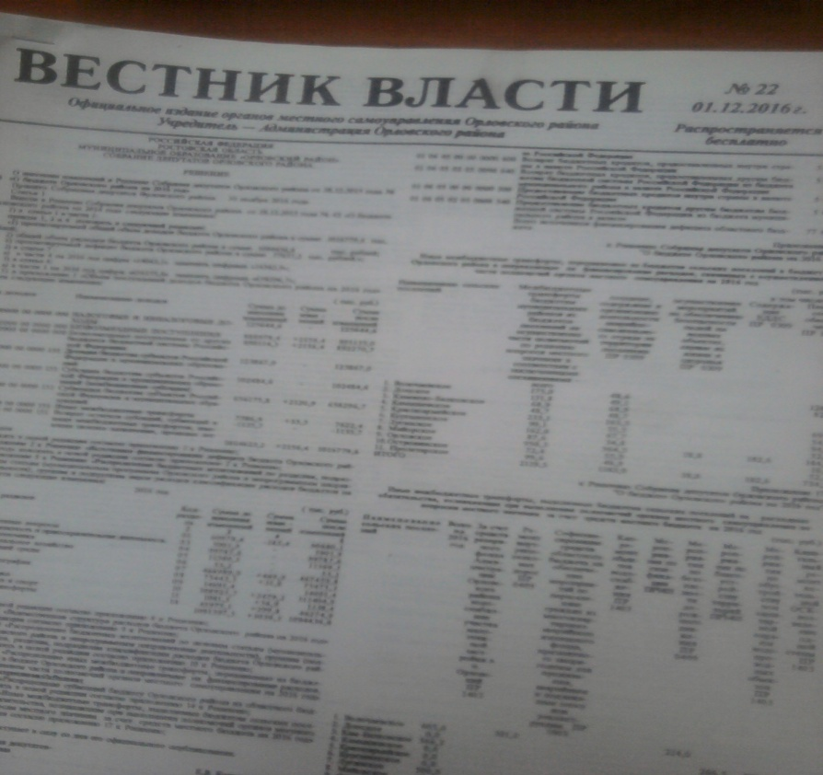
Основные направления бюджетной и налоговой политики на 2018-2020 годы (Постановление Администрации Камышевского сельского поселения №118 от 27.09.2017)
областной закона«Об областном бюджете на 2018 на 2019 и 2020 годов»
Муниципальные программы Камышевского сельского поселения Орловского района
Основы формирования Решения о бюджете Камышевского сельского поселения Орловского района на 2018 год и плановый период 2019 и 2020 годов

Slide 3
Решение о бюджете на 2018 год и на плановый период 2019 и 2020 годов Основные приоритеты бюджетной политики
Наращивание темпов экономического роста
Повышение качества жизни населения
пути реализации
Обеспечение наполняемости бюджета Камышевского сельского поселения Орловского района собственными доходами
Эффективное управление расходами
Стабильность налоговых и неналоговых условий

Slide 4
Меры, принимаемые для обеспечения сбалансированности бюджета Камышевского сельского поселения Орловского района
План мероприятий («дорожная карта») по увеличению поступлений налоговых и неналоговых доходов бюджета Камышевского сельского поселения Орловского района на 2017-2019 годов (распоряжение Администрации сельского поселения от 04.08.2017 №45)
П лан мероприятий направленный на выявление и отмену установленных Камышевским сельским поселением расходных обязательств, не связанных с решением вопросов, отнесенных Конституцией РФ и федеральными законами, областными законами
Программа повышения эффективности управления муниципальными финансами на период до 2018 года в Камышевском сельском поселении (постановление Администрации сельского поселения от 15.05.2014 №56)
Программа оптимизации расходов бюджета Камышевского сельского поселения Орловского района
на 2017-2019 годы (Постановление Администрации сельского поселения
от 12.04.2017 №46)

Slide 5
Основные характеристики бюджета Камышевского сельского поселения Орловского района на 2018 год и плановый период 2019 и 2020 годов тыс.рублей
Показатели | Первоначально принятый бюджет на 2017 год от 29.12.2016 №25 | Решение бюджетные назначения на 2018 год | Решение бюджетные назначения на 2019 год | Решение бюджетные назначения на 2020 год
I.Доходы, всего | 6582,2 | 7805,1 | 13888,9 | 8153,4
II.Расходы, расходы | 6912,2 | 8205,1 | 13888,9 | 8153,4
III.Дефицит и источники его покрытия | -330,0 | -400,0 | - | -

Slide 6
НАЛОГОВЫЕ И НЕНАЛОГОВЫЕ ДОХОДЫ БЮДЖЕТА КАМЫШЕВСКОГО СЕЛЬСКОГО ПОСЕЛЕНИЯ ОРЛОВСКОГО РАЙОНА тыс. рублей

Slide 7
Структура налоговых и неналоговых доходов бюджета Камышевского сельского поселения в 2018 году (тыс.рублей)

Slide 8
Динамика поступлений земельного налога в бюджет Камышевского сельского поселения (тыс. рублей)

Slide 9
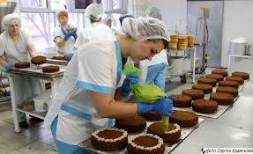
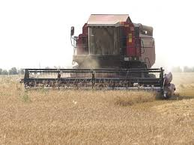
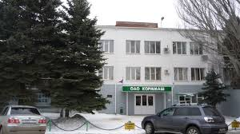
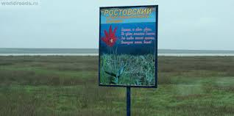
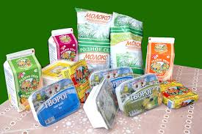
Крупнейшие налогоплательщики Камышевского сельского поселения
КФХ «Должиков А.Г.»
ООО СПК «Партнер-Агро»
СПК «Новоселовский»

Slide 10
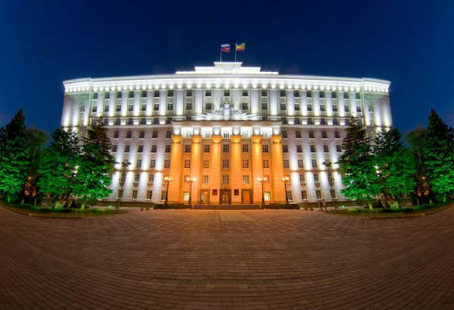
Безвозмездные поступления из областного бюджета млн.рублей
Наименование | 2017 год (первоначально утвержденный) | 2018 год РЕШЕНИЕ | , 2019 год РЕШЕНИЕ | 2020 год РЕШЕНИЕ
Межбюджетные трансферты ВСЕГО | 3263,5 | 3790,8 | 9661,7 | 3740,5
из них:
Дотации на выравнивание бюджетной обеспеченности | 3194,0 | 3194,0 | 2339,4 | 2105,5
Целевые трансферты из областного бюджета | 69,5 | 596,8 | 7322,3 | 1635,0

Slide 11
Распределение иных межбюджетных трансфертов бюджету Камышевского сельского поселения Орловского района для софинансирования расходных обязательств, возникающих при выполнении полномочий органов местного самоуправления по вопросам местного значения на 2018 год за счет субсидий областного бюджета (с долей местного бюджета)
На софинансирование повышения заработной платы работникам учреждений культуры (областные)
95,4% - 520,8 тыс. рублей
Иные межбюджетные трансферты
Всего – 546,0 тыс. рублей
На софинансирование повышения заработной платы работникам учреждений культуры (местные)
4,6% -25,2

Slide 12
Распределение субвенций бюджету Камышевского сельского поселения Орловского района из Областного бюджета на 2018 год
Субвенция на осуществление государственных полномочий по первичному воинскому учету на территориях, где отсутствуют военные комиссариаты – 75,8 тыс. рублей
Расходы на осуществление полномочий по определению в соответствии с частью 1статьи 11.2 Областного закона от 25 октября 2002 года № 273-ЗС «Об административных правонарушениях» - 0,2 тыс. рублей

Slide 13
ДОТАЦИЯ ИЗ ОБЛАСТНОГО БЮДЖЕТА

Slide 14
2018 год
Реализация Указов Президента РФ
Увеличение расходов на уплату налога на имущество организаций
2020 год
Реализация Указов Президента РФ
2019 год
Повышение с 01.01.2018года МРОТ
Повышение оплаты труда работникам муниципальных учреждений на 4% с 01.01.2018 года
Реализация Указов Президента РФ
Увеличение расходов на уплату налога на имущество организаций
Повышение оплаты труда работникам муниципальных учреждений на 4% с 01.10.2019 года
Повышение с 01.01.2019года МРОТ
Увеличение расходов на уплату налога на имущество организаций
Повышение оплаты труда работникам муниципальных учреждений на 4% с 01.10.2020 года
Повышение с 01.01.2019 года МРОТ
Страховые взносы увеличатся на 4%

Slide 15
Динамика расходов бюджета Камышевского сельского поселения (тыс. рублей)

Slide 16
Расходы бюджета Камышевского сельского поселения в 2018 году 8205,1 тыс.

Slide 17
Структура муниципальных программ Камышевского сельского поселения на 2018 год
Наименование муниципальной программы Камышевского сельского поселения | Сумма тыс. руб | %
Обеспечение общественного порядка и противодействие преступности | 4,0 | 0,0
Защита населения и территории от чрезвычайных ситуаций, обеспечение пожарной безопасности и безопасности людей на водных объектах | 0,0 | 0,0
Развитие культуры и туризма | 2456,5 | 30,5
Охрана окружающей среды и рациональное природопользование | 171,1 | 2,1
Развитие физической культуры и спорта | 34,0 | 0,4
Эффективное управление муниципальными финансами | 4597,0 | 56,8
Обеспечение качественными жилищно-коммунальными услугами населения и благоустройства | 827,8 | 10,2
Всего | 8090,4 | 100,0

Slide 18
8090,4 тыс.рублей
13783,4 тыс.рублей
8045,1 тыс.рублей
На реализацию муниципальных программ

Slide 19
Утвердить основные характеристики бюджета Камышевского сельского поселения Орловского района на 2018 год и на плановый период 2019 и 2020 годов, согласно выше изложенной информации.
Настоящее Решение вступает в силу с 1 января 2018 года.

